Slide 1
Costruiamo un labirinto✏️🖊️🖌️🖍️
Il lupo e i 7 capretti

Slide 2
Ciao bambini😄
Avete ascoltato la fiaba che ha letto la maestra Chiara, « Il lupo e i 7capretti»?📖📖
Vi ricordate il capretto che è riuscito a sfuggire al lupo nascondendosi nell‘orologio a pendolo?
Dobbiamo aiutare mamma capra a ritrovarlo! 🐐🐐🐐🐐🐐🐐🐐

Slide 3
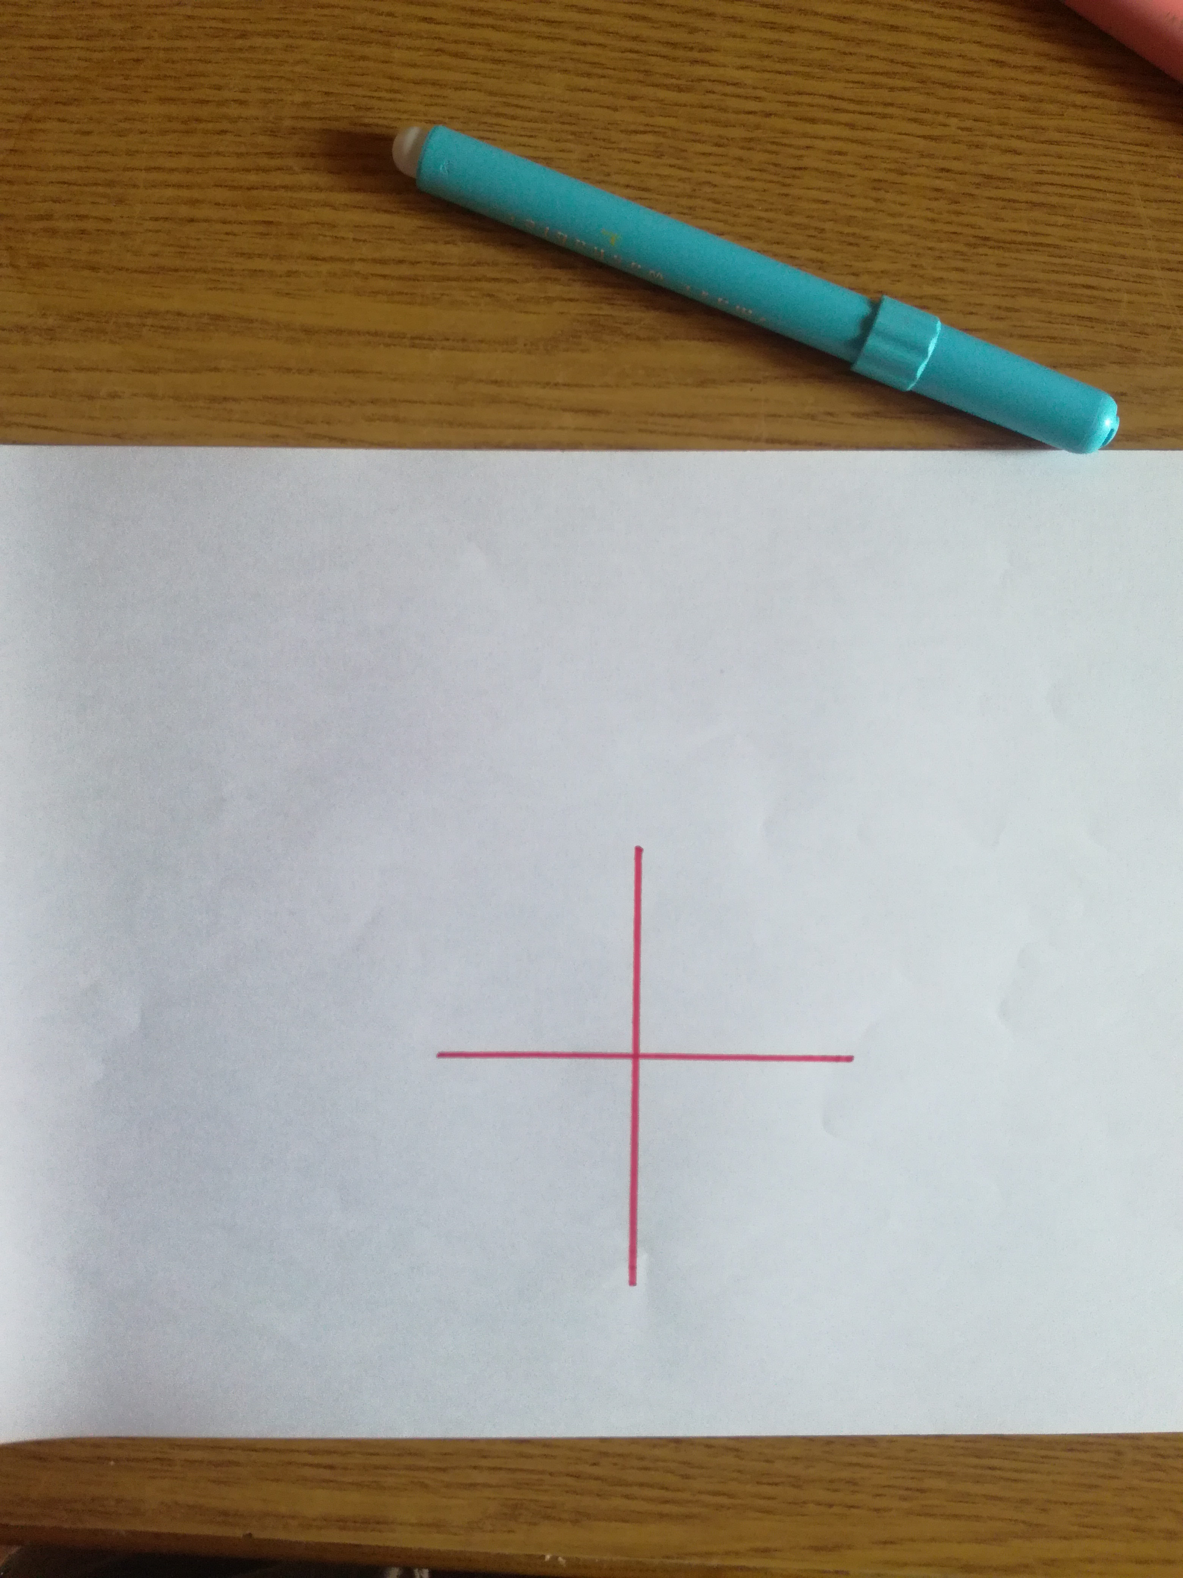

Iniziamo tracciando una croce…

Slide 4
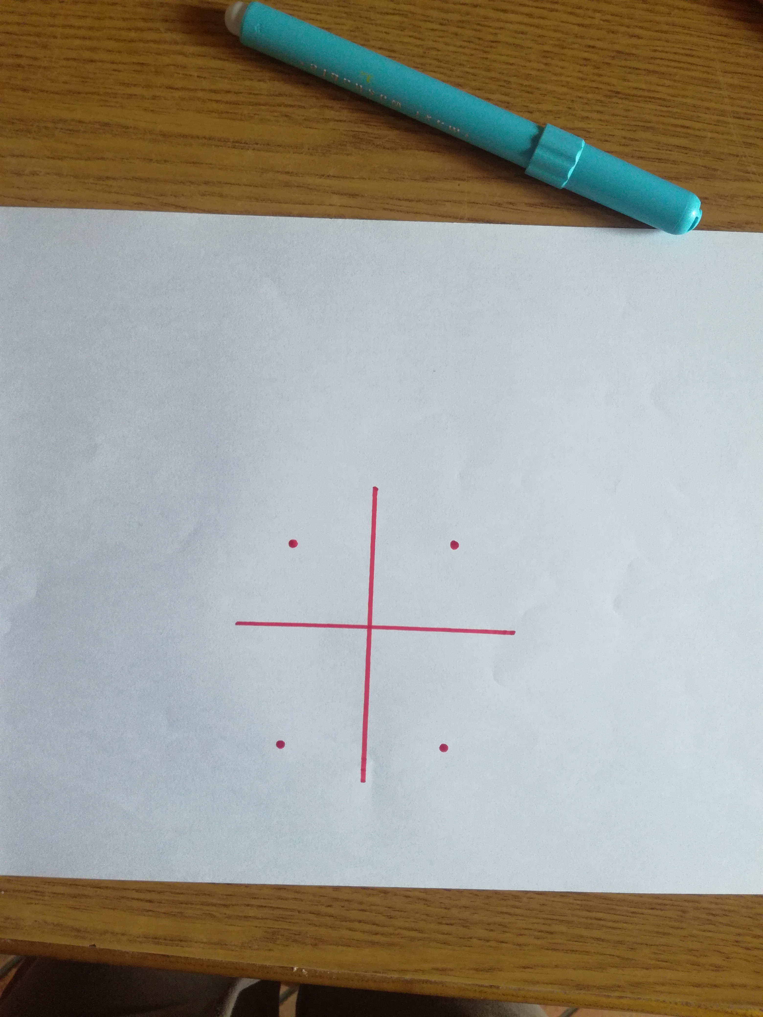
… e aggiungiamo un puntino per ogni sezione del quadrante.

Slide 5
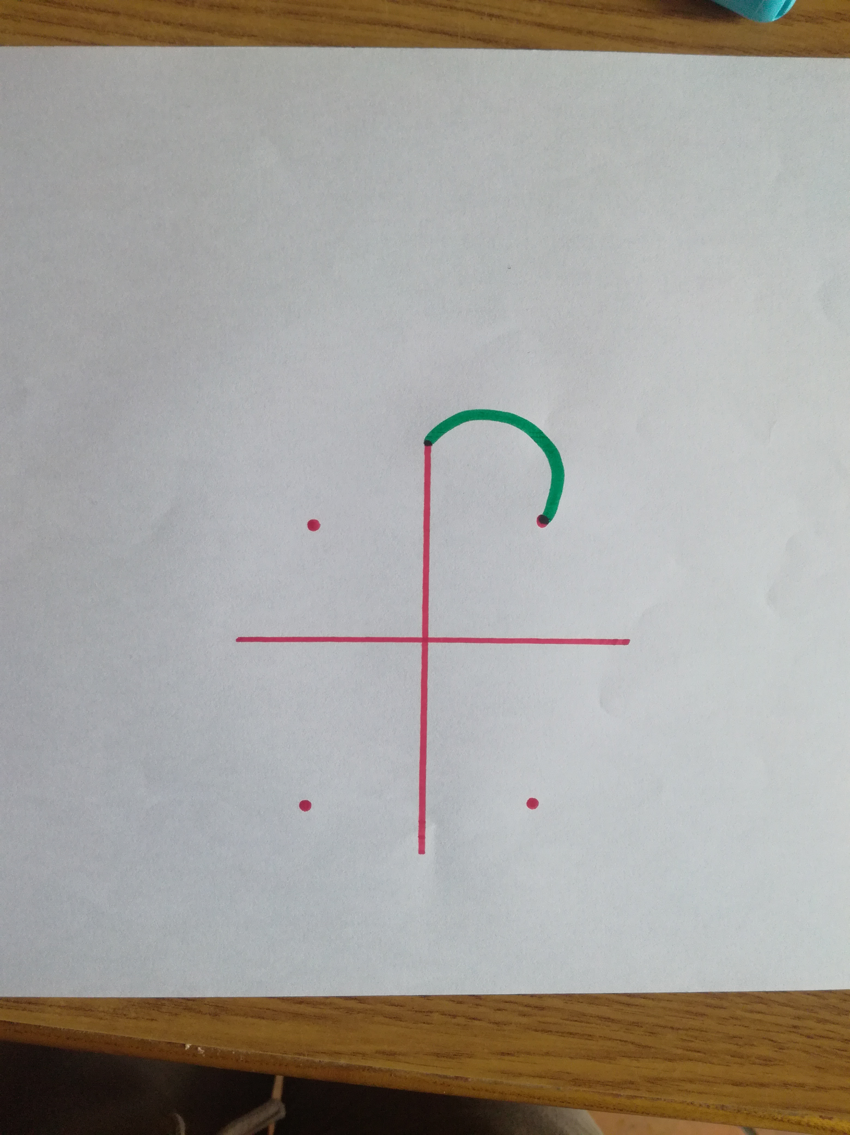




Ora possiamo partire con la costruzione del labirinto!

Slide 6
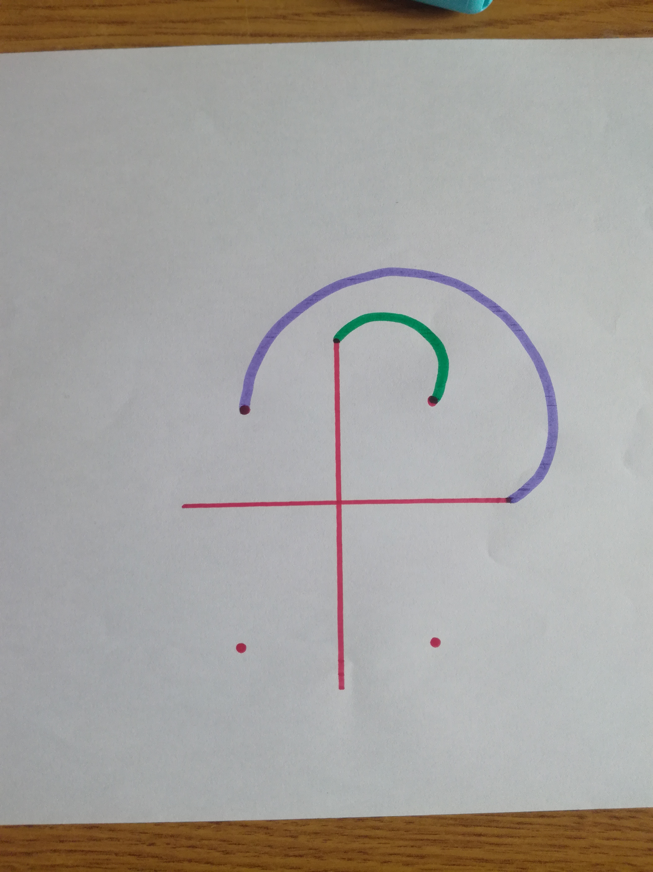




Per tracciare le curve seguite la direzione delle frecce

Slide 7
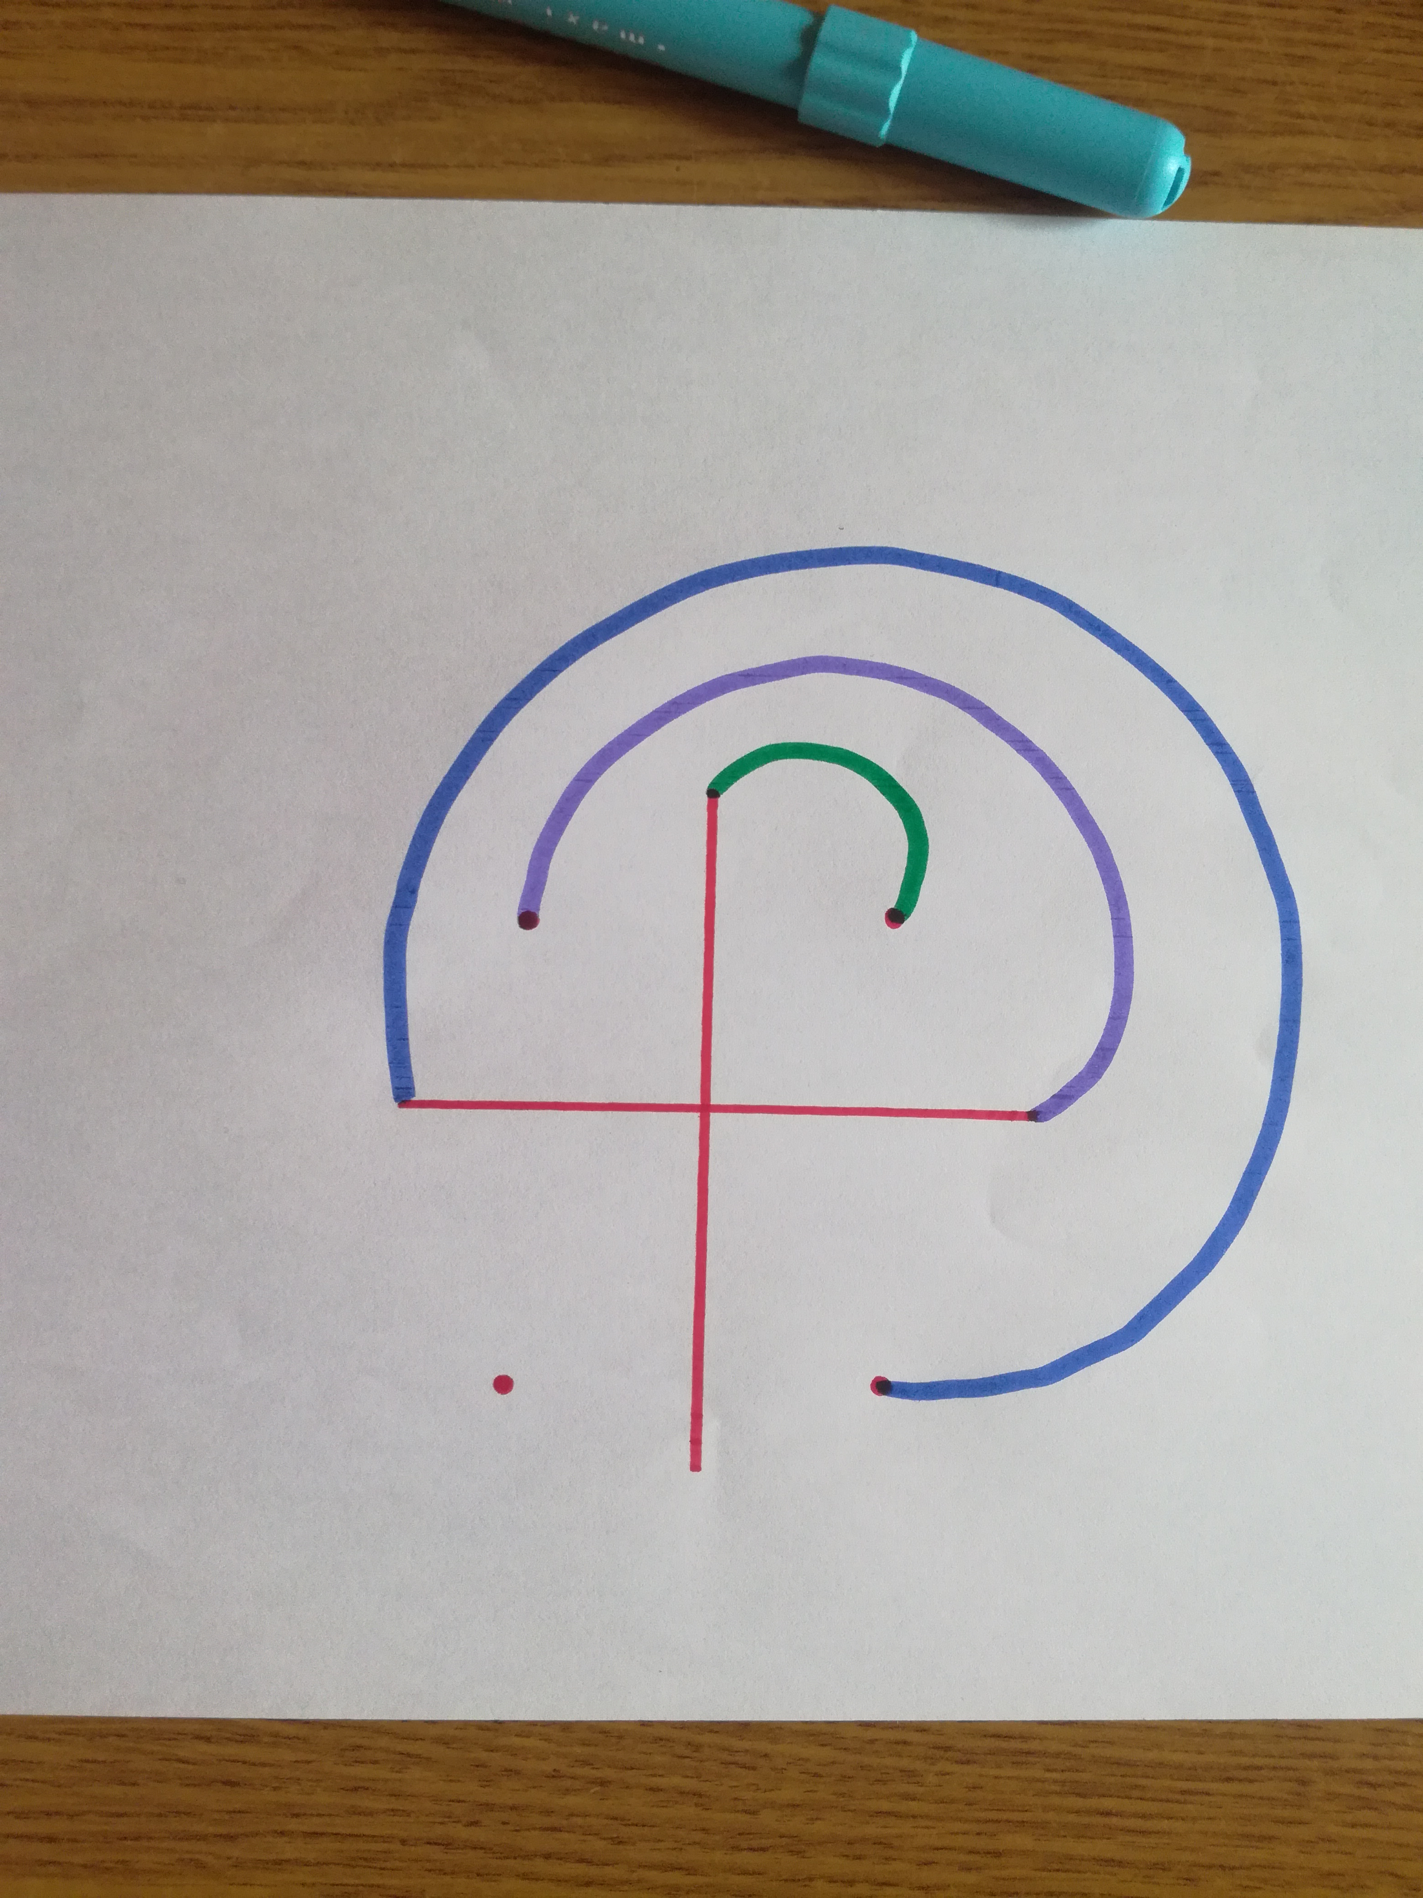




Ho utilizzato colori diversi per tracciare ciascuna curva…

Slide 8
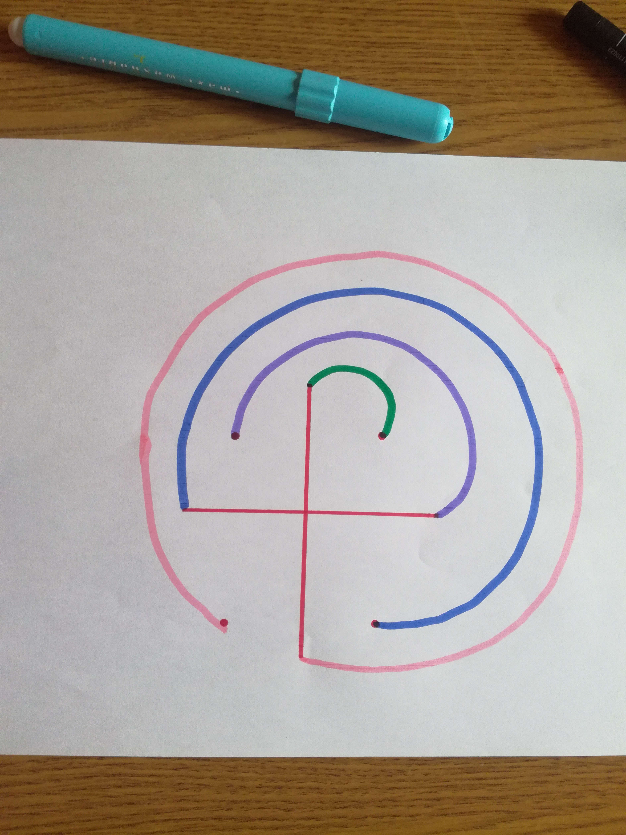




… in modo tale che la procedura sia più chiara…

Slide 9
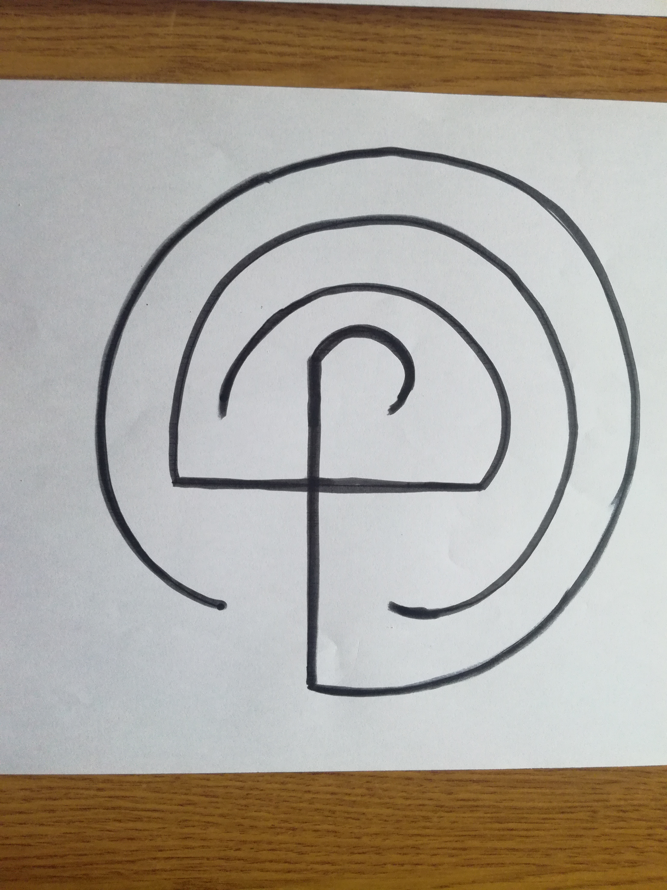














… ma voi potete utilizzare anche un unico colore.
Ecco il nostro labirinto terminato!

Slide 10
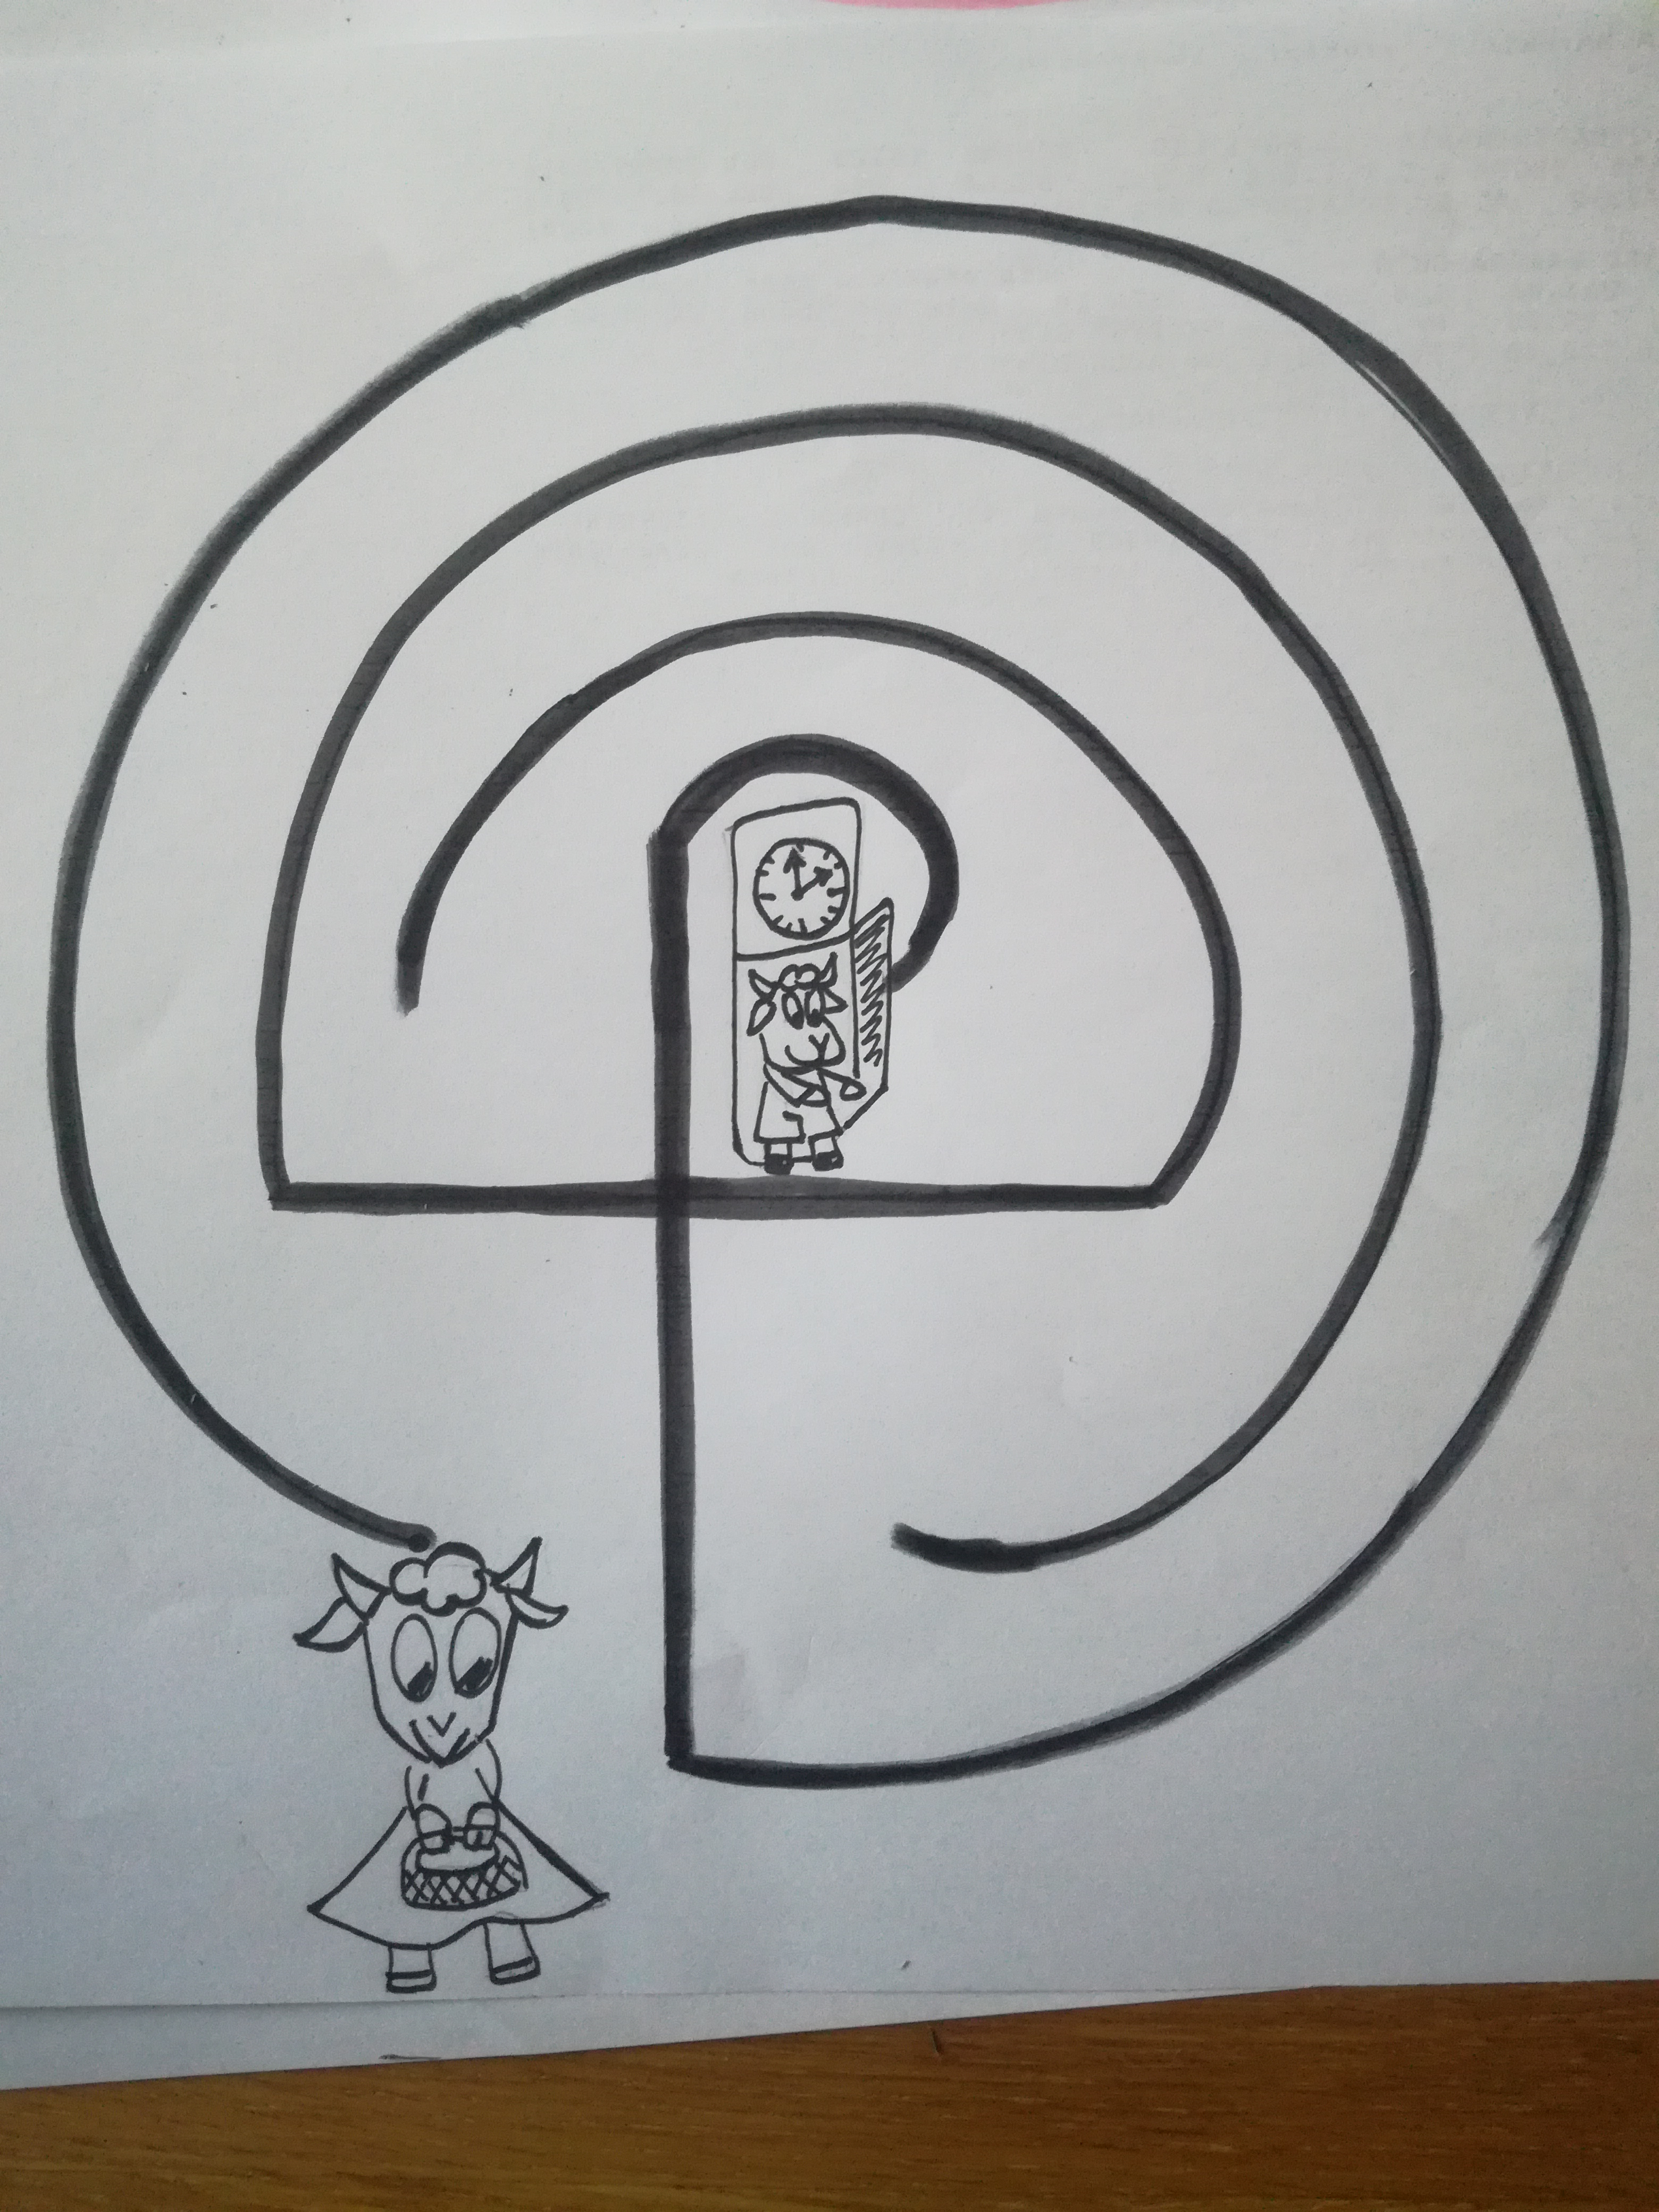







Adesso disegnamo mamma capra all‘ingresso, ed il suo capretto che l‘aspetta al centro del labirinto.

Slide 11
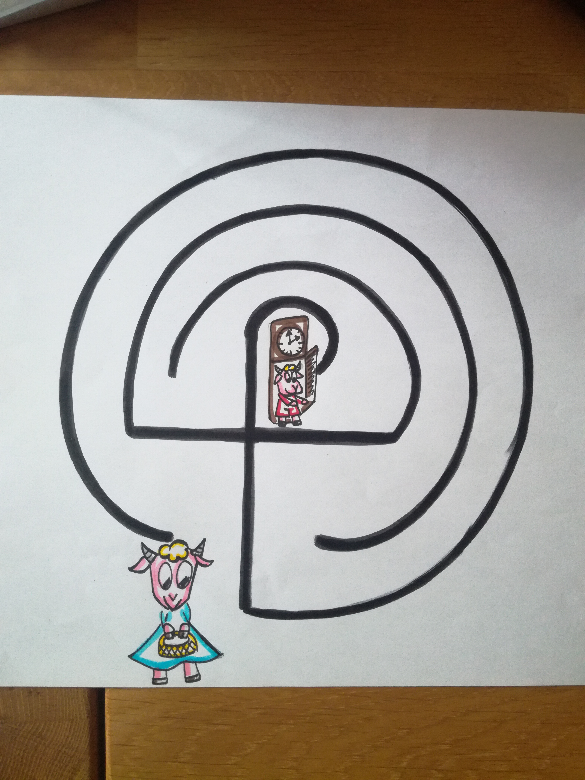












Coloriamo…

Slide 12
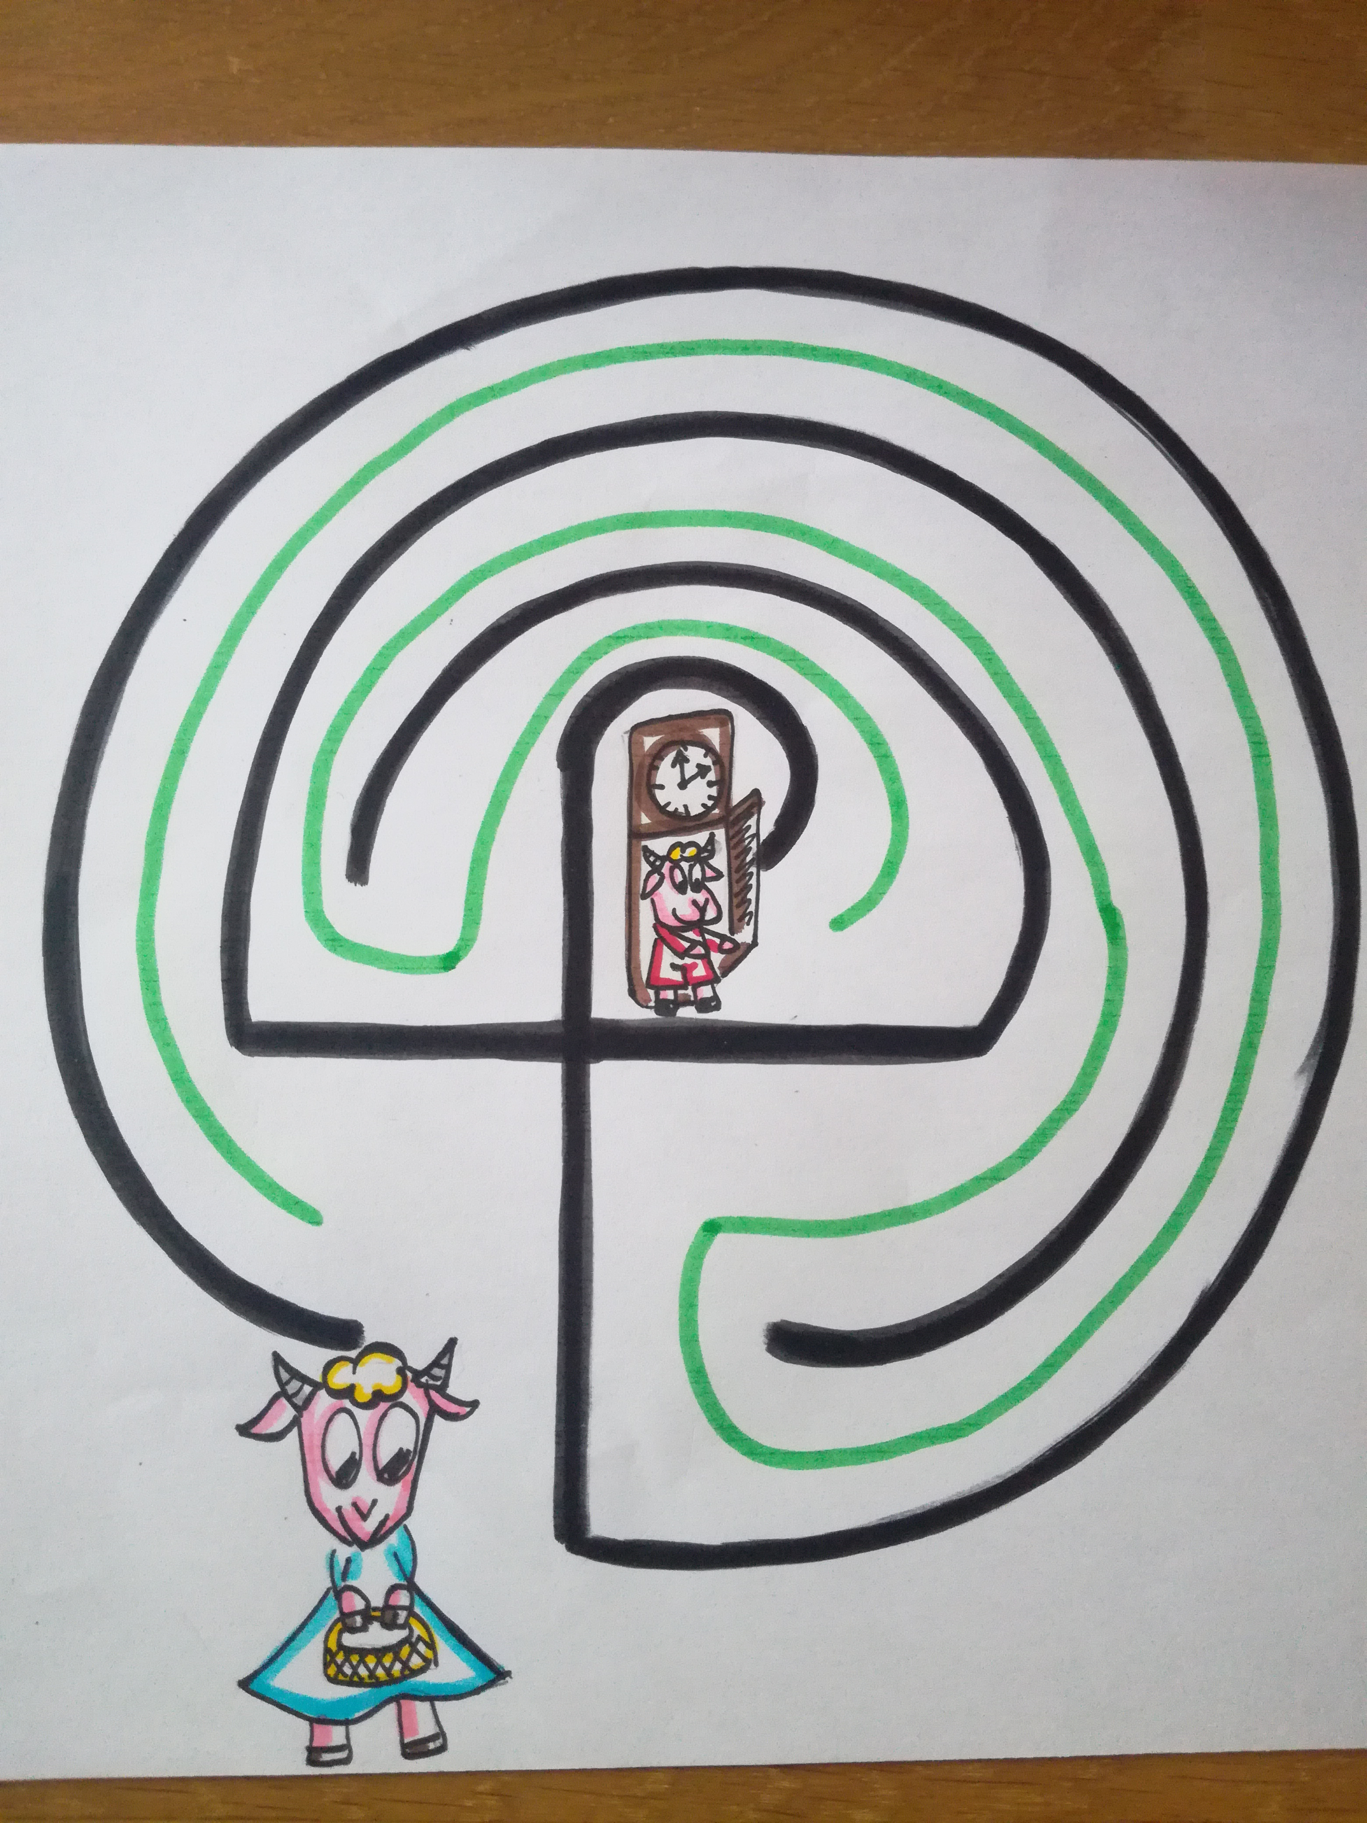




… e aiutiamo mamma capra a raggiungere il suo piccolo! Provate a tracciare il percorso con il dito, e, solo quando sarete sicuri, con il pennarello.

Slide 13
BUON DIVERTIMENTO! 😉😉
Per i GENITORI: Sollecitate i bambini a tracciare con un unico gesto(→ senza staccare matita/pennarello dal foglio) le curve che costituiscono il labirinto e il percorso di mamma capra verso il suo piccolo , in modo da esercitare e rafforzare la coordinazione oculo-manuale.
Per i BAMBINI: ora che avete imparato, potete divertirvi a costruire tanti labirinti diversi: l’ape che vuole raggiungere il fiore, l ‘orso ghiotto di miele,… le possibilità sono infinite!

